Slide 1
Persyaratan obat berdasarkan Ghose dan Veber

Slide 2
Sasaran belajar
Pendahuluan
Refraktivitas Molar
Rotatable Bonds
Polar Surface Area (PSA)

Slide 3
Pendahuluan
Aturan Ghose dan Veber berfokus pada bioavailabilitas oral. Aturan Ghose berfokus pada berat molekul (MW), Log P (lipofilisitas), molar refractivity, dan jumlah atom, sedangkan aturan Veber berkaitan dengan polar surface area (PSA) dan rotatable bonds

Slide 4
Aturan Ghose
Berat molekul: 160-480
Log P (lipofilisitas): -0.4 to 5.6
Molar Refractivity: 40-130
Jumlah atom: 20-70
Aturan Veber
Polar surface area (PSA): kurang dari 140 A²
Rotatable bonds: kurang dari 10

Slide 5
Molar refractivity
Refraktivitas molar adalah sifat fisikokimia suatu zat yang menunjukkan hubungan antara indeks bias, massa jenis, dan berat molekul
Rumus Refraktivitas Molar (R_{m}):
Refraktivitas molar dihitung menggunakan rumus Lorenz-Lorentz:
R_{m} = (n² - 1) / (n² + 2) * (M / ρ)
di mana: R_{m} adalah refraktivitas molar, n adalah indeks bias, M adalah berat molekul, dan ρ adalah massa jenis

Slide 6
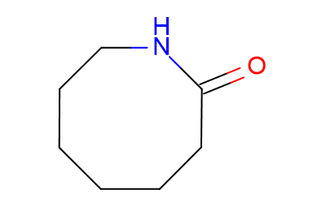
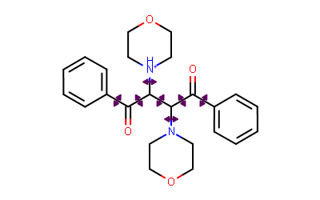
Rotatable bonds
Merupakan jumlah ikatan kovalen tunggal dengan persyaratan non-ring bond, non-terminal, dan non-hydrogen atom. Dalam persyaratan umum obat molekul dengan 10 atau lebih sedikit rotatable bonds memiliki bioavailabilitas oral yang lebih baik

Slide 7
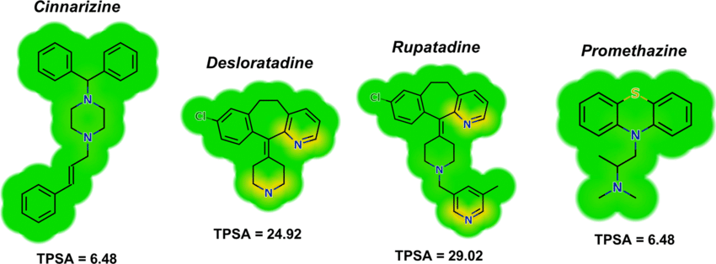
Polar surface area (PSA)
Polar surface area (PSA) adalah penggambaran area yang terisi oleh atom-atom polar seperti oksigen dan nitrogen. PSA yang lebih rendah (< 140 A²) memiliki absorpsi oral dan kemampuan permeabilitas yang lebih baik

Slide 8
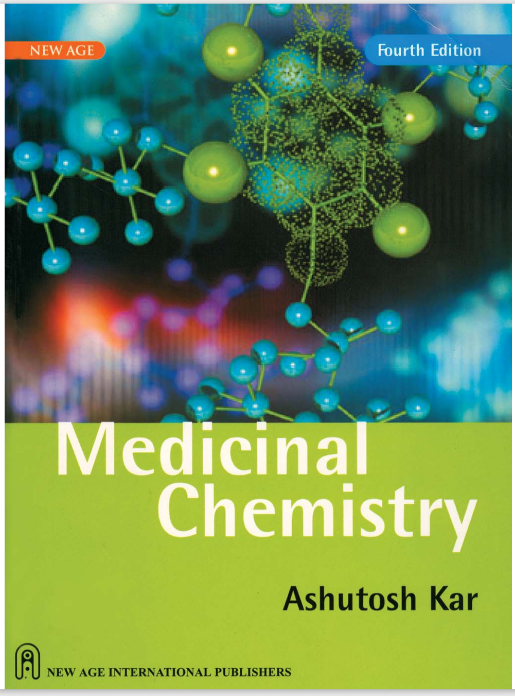
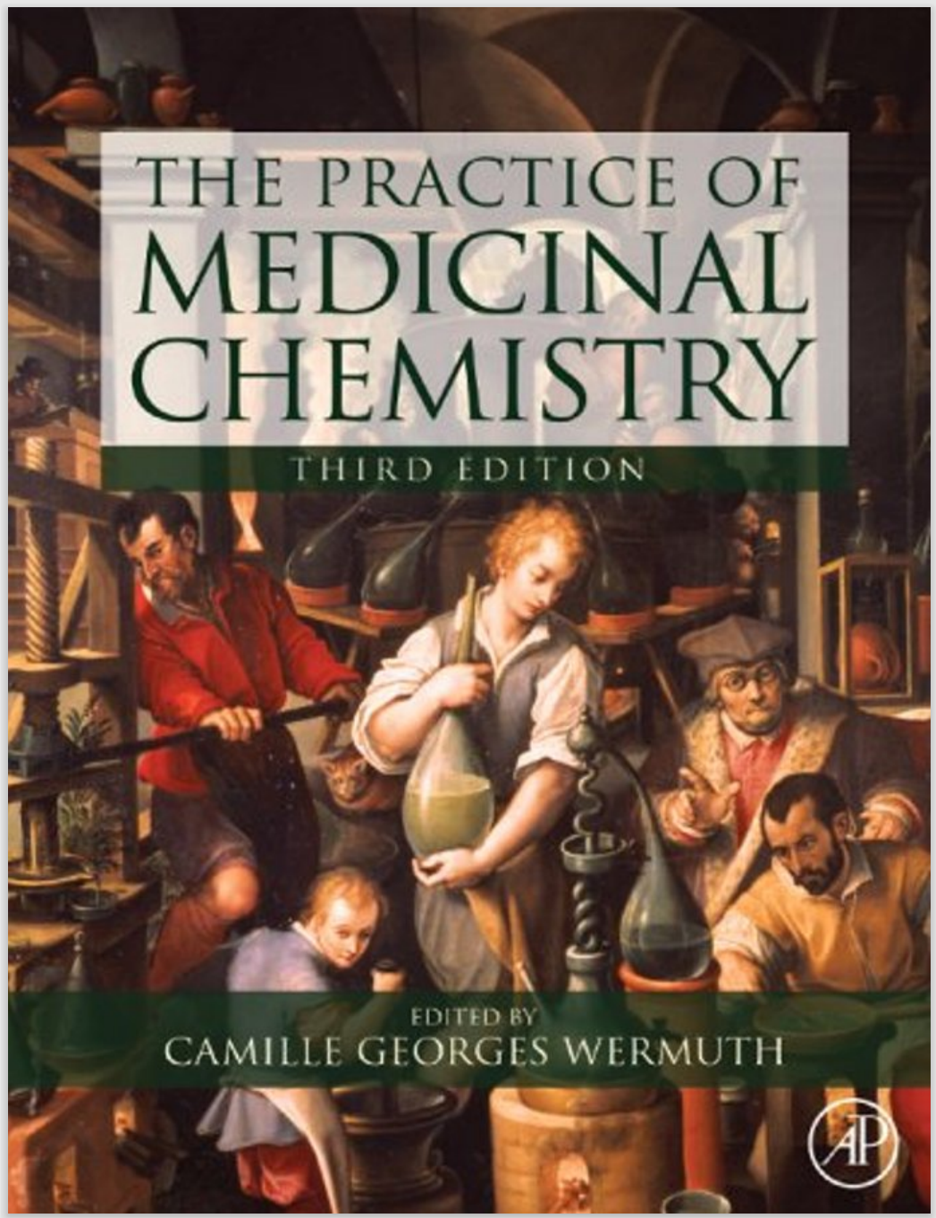
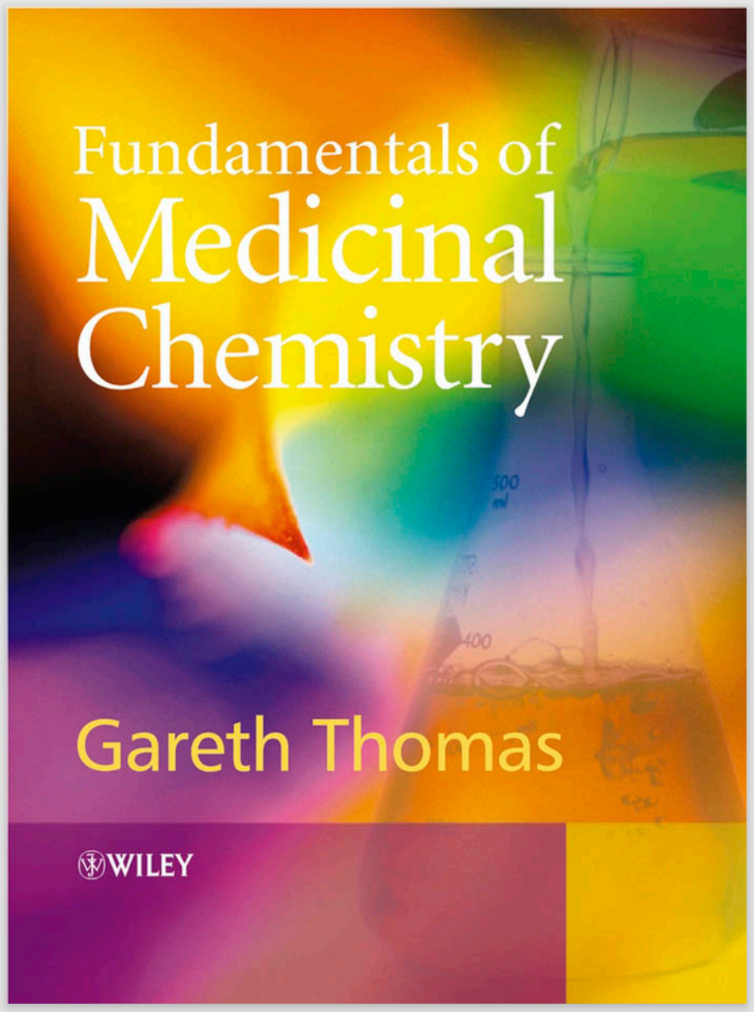
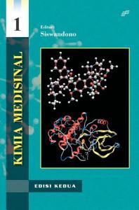
Buku referensi

Slide 9
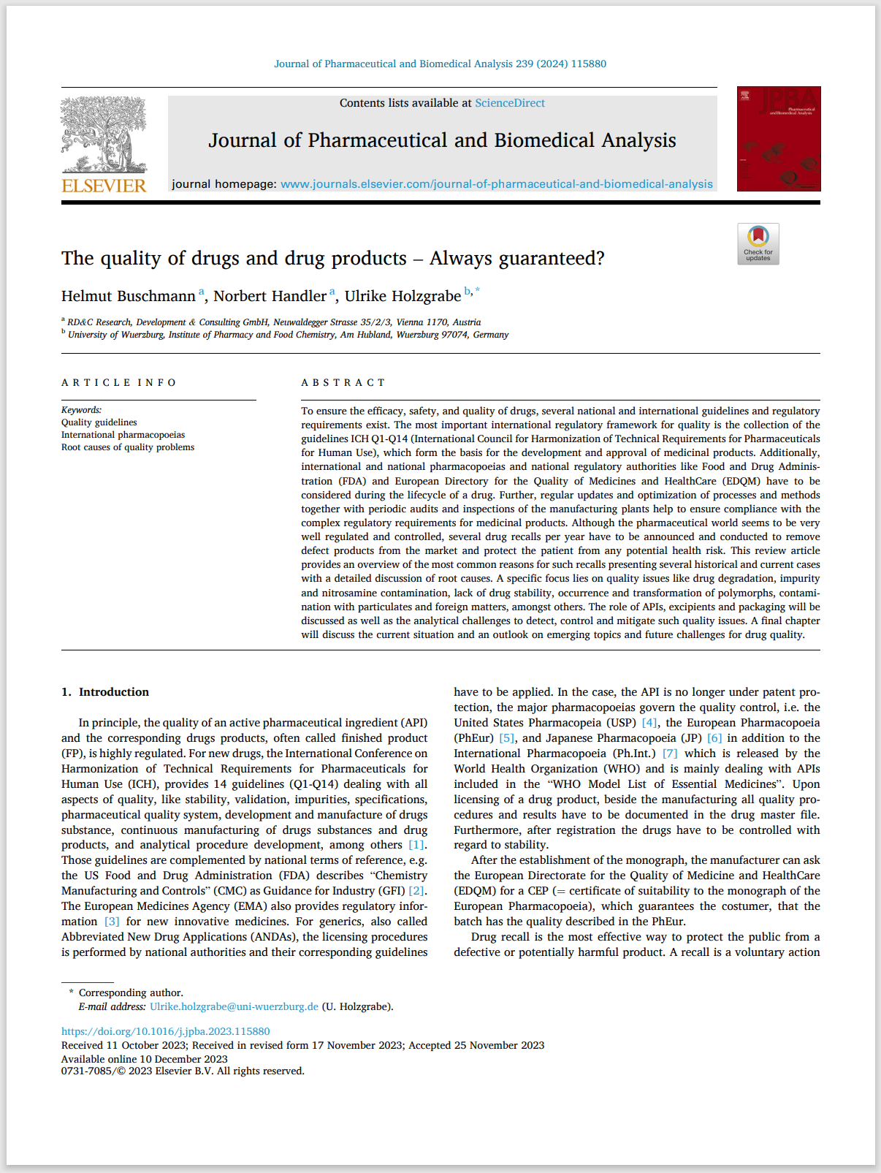
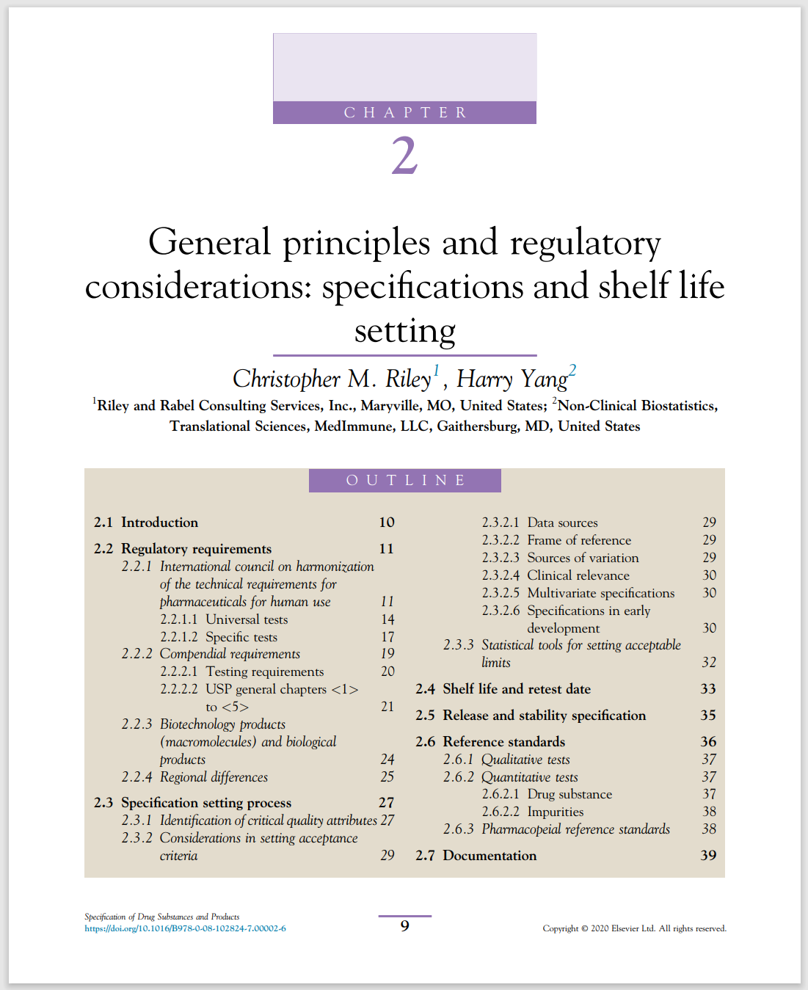
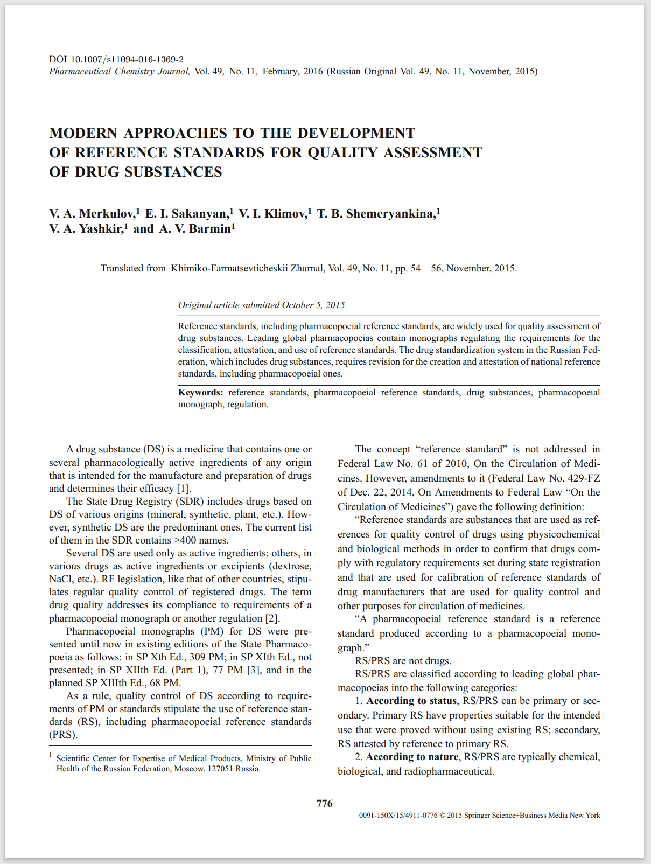
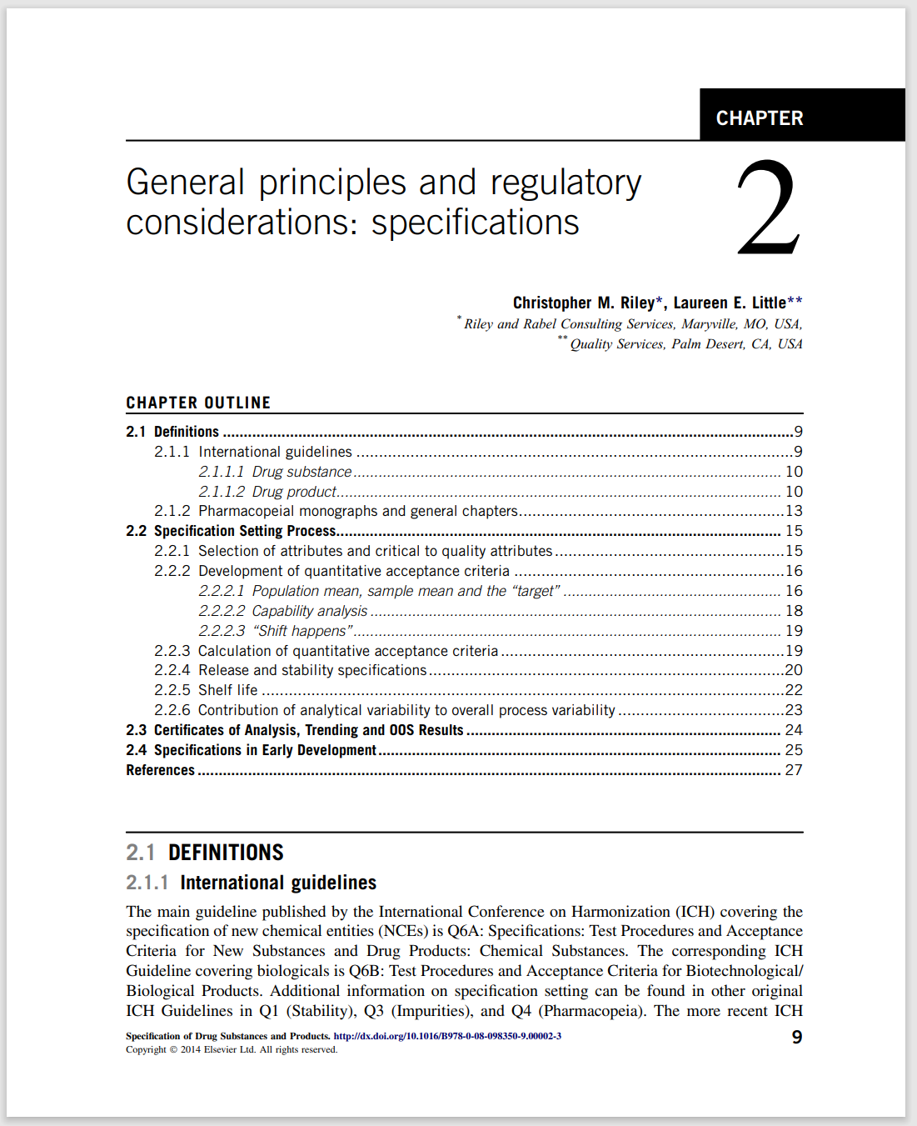
Artikel referensi

Slide 10
Terimakasih

